Slide 1
基于Cortex-M0中断系统的IP集成与中断服务函数设计

Slide 2
内容提要
背景知识
开发工具简介
按键IP集成
高级语言编程与中断服务函数设计
思考练习：GPIO驱动按键

Slide 3
背景知识介绍

Slide 4
简介
参考文档
Cortex™-M System Design Kit Technical Reference Manual
AMBA 3 AHB Lite Protocol Specification
Multi-layer AHB Overview
ARMv6-M Architecture Reference Manual
Cortex-M0 Devices Generic User Guide
ARM Cortex-M0 Processor Technical Reference Manual
Simulation Quick-Start for ModelSim-Intel FPGA Edition
Vivado Design Suite User Guide
Intel Quartus Prime Pro Edition User Guide
Cortex-M0与Cortex-M0+权威指南

Slide 5
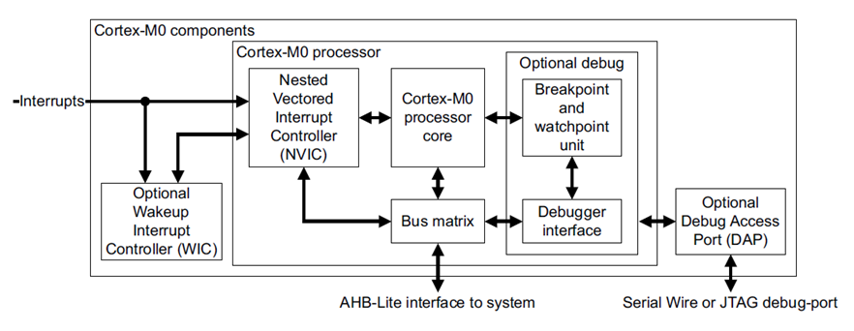
Cortex-M0简介
Cortex-M0架构图
Notes:
ARM DesignStart Eval不仅仅提供了一个CortexM3的核，还有一套完整的CMSDK模块，以及以CMSDK为基础的样板工程。拿到这个DesignStart就有两个办法利用起来：1、直接在原样板工程上做扩展，不推荐，那么这个样板工程中的很多复杂的功能显得多余，要直接在样板工程上面魔改，就需要你完全清晰地掌握这个SoC的层次架构，这将消耗大量的精力去读源代码，传说中的“屎山”，这里不是说这个代码写得烂，而是代码封装层峦叠嶂，信号命名天花乱坠，全部阅读下来十分痛苦更别说完全掌握。2、就是以样板工程为参考，自己搭建一个精简版本的SoC，能跑，能工作，能为智能算法硬件提供基础，就OK，不要弄得那么花里胡哨，本末倒置。并且，大家搭建的SoC是非常明确的要跑在FPGA上的，那么就可以根据FPGA的特性，进行简单的优化，例如：全局的同步时钟（FPGA本身其时序性能就比ASIC设计的芯片更差，M3在普通的FPGA上，例如Cyclon5，A7上面，顶天了也就100M，那么做多时钟域的意义就不明显了，你的处理器的核心频率上不去，外设的频率也低不到哪里去，那就使用一个全局同步时钟，既简单又方便），On-Chip SRAM，FPGA内大量的BRAM，与一般片外SRAM不一样，这个BRAM支持Verilog语言里面的readmemh综合时的初始化，也就是说，这个BRAM即可以读写，也能在上电的时候自动赋值，就等于RAM+ROM(FLASH)，在指令段挂一个BRAM，既可以在调试时作为RAM，通过KEIL将代码下载进去，也可在最终版本的软件确定好后，用EDA工具重新综合一遍，你的软件代码会在FPGA初始化时一同写进BRAM里面，当作一个FLASH或者ROM使用，而不需要再用KEIL进行代码下载。

Slide 6
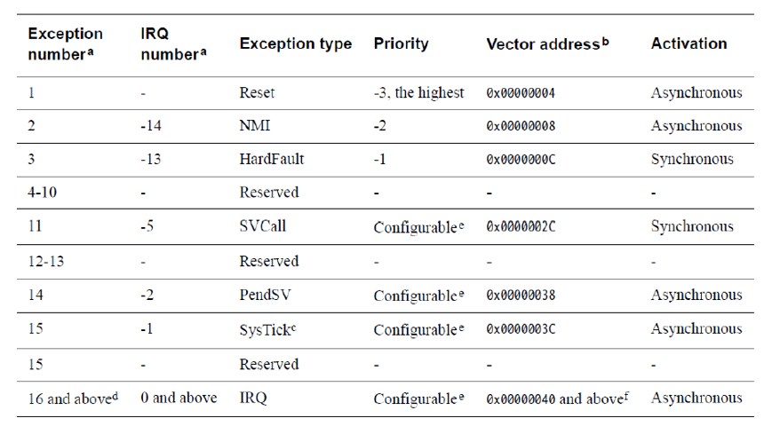
Cortex-M0架构的异常介绍
异常向量表介绍
Notes:
ARM DesignStart Eval不仅仅提供了一个CortexM3的核，还有一套完整的CMSDK模块，以及以CMSDK为基础的样板工程。拿到这个DesignStart就有两个办法利用起来：1、直接在原样板工程上做扩展，不推荐，那么这个样板工程中的很多复杂的功能显得多余，要直接在样板工程上面魔改，就需要你完全清晰地掌握这个SoC的层次架构，这将消耗大量的精力去读源代码，传说中的“屎山”，这里不是说这个代码写得烂，而是代码封装层峦叠嶂，信号命名天花乱坠，全部阅读下来十分痛苦更别说完全掌握。2、就是以样板工程为参考，自己搭建一个精简版本的SoC，能跑，能工作，能为智能算法硬件提供基础，就OK，不要弄得那么花里胡哨，本末倒置。并且，大家搭建的SoC是非常明确的要跑在FPGA上的，那么就可以根据FPGA的特性，进行简单的优化，例如：全局的同步时钟（FPGA本身其时序性能就比ASIC设计的芯片更差，M3在普通的FPGA上，例如Cyclon5，A7上面，顶天了也就100M，那么做多时钟域的意义就不明显了，你的处理器的核心频率上不去，外设的频率也低不到哪里去，那就使用一个全局同步时钟，既简单又方便），On-Chip SRAM，FPGA内大量的BRAM，与一般片外SRAM不一样，这个BRAM支持Verilog语言里面的readmemh综合时的初始化，也就是说，这个BRAM即可以读写，也能在上电的时候自动赋值，就等于RAM+ROM(FLASH)，在指令段挂一个BRAM，既可以在调试时作为RAM，通过KEIL将代码下载进去，也可在最终版本的软件确定好后，用EDA工具重新综合一遍，你的软件代码会在FPGA初始化时一同写进BRAM里面，当作一个FLASH或者ROM使用，而不需要再用KEIL进行代码下载。

Slide 7
NVIC简介
嵌套中断向量控制器（NVIC）
特点：
灵活的中断管理；
嵌套中断支持；
异常向量入口；
中断屏蔽（PRIMASK寄存器）。
可以通过写入NVIC中寄存器的值，实现以下功能：
使能或者禁止每个中断；
定义每个中断和一些系统异常的优先级；
使能软件访问每个中断的挂起状态，其中包括软件设置挂起状态以及触发中断的功能。
地址 | 名称 | 类型 | 复位值 | 描 述
0xE00E100 | SETENA | R/W | 0x00000000 | 设置中断0到31的使能，写入1将寄存器的位置1代表使能，写入0无效 Bit[0]用于中断#0（异常#16） Bit[1]用于中断#1（异常#17） … Bit[31]用于中断#31（异常#47） 读出值表示当前中断使能状态
0xE00E180 | CLRENA | R/W | 0x00000000 | 清零中断0到31的使能，写入1将寄存器的位置0代表禁止中断，写入0无效 Bit[0]用于中断#0（异常#16） Bit[1]用于中断#1（异常#17） … Bit[31]用于中断#31（异常#47） 读出值表示当前中断使能状态
Notes:
ARM DesignStart Eval不仅仅提供了一个CortexM3的核，还有一套完整的CMSDK模块，以及以CMSDK为基础的样板工程。拿到这个DesignStart就有两个办法利用起来：1、直接在原样板工程上做扩展，不推荐，那么这个样板工程中的很多复杂的功能显得多余，要直接在样板工程上面魔改，就需要你完全清晰地掌握这个SoC的层次架构，这将消耗大量的精力去读源代码，传说中的“屎山”，这里不是说这个代码写得烂，而是代码封装层峦叠嶂，信号命名天花乱坠，全部阅读下来十分痛苦更别说完全掌握。2、就是以样板工程为参考，自己搭建一个精简版本的SoC，能跑，能工作，能为智能算法硬件提供基础，就OK，不要弄得那么花里胡哨，本末倒置。并且，大家搭建的SoC是非常明确的要跑在FPGA上的，那么就可以根据FPGA的特性，进行简单的优化，例如：全局的同步时钟（FPGA本身其时序性能就比ASIC设计的芯片更差，M3在普通的FPGA上，例如Cyclon5，A7上面，顶天了也就100M，那么做多时钟域的意义就不明显了，你的处理器的核心频率上不去，外设的频率也低不到哪里去，那就使用一个全局同步时钟，既简单又方便），On-Chip SRAM，FPGA内大量的BRAM，与一般片外SRAM不一样，这个BRAM支持Verilog语言里面的readmemh综合时的初始化，也就是说，这个BRAM即可以读写，也能在上电的时候自动赋值，就等于RAM+ROM(FLASH)，在指令段挂一个BRAM，既可以在调试时作为RAM，通过KEIL将代码下载进去，也可在最终版本的软件确定好后，用EDA工具重新综合一遍，你的软件代码会在FPGA初始化时一同写进BRAM里面，当作一个FLASH或者ROM使用，而不需要再用KEIL进行代码下载。

Slide 8
NVIC简介
嵌套中断向量控制器（NVIC）
地址 | 名称 | 类型 | 复位值 | 描 述
0xE00E200 | SETPEND | R/W | 0x00000000 | 设置中断0到31的挂起状态，写入1将寄存器的对应位置1代表挂起，写入0无效 Bit[0]用于中断#0（异常#16） Bit[1]用于中断#1（异常#17） … Bit[31]用于中断#31（异常#47） 读出值表示当前的挂起状态
0xE00E280 | CLRPEND | R/W | 0x00000000 | 清零中断0到31的挂起状态，写入1将寄存器的对应位置0代表清除挂起，写入0无效 Bit[0]用于中断#0（异常#16） Bit[1]用于中断#1（异常#17） … Bit[31]用于中断#31（异常#47） 读出值表示当前中断挂起状态
Notes:
ARM DesignStart Eval不仅仅提供了一个CortexM3的核，还有一套完整的CMSDK模块，以及以CMSDK为基础的样板工程。拿到这个DesignStart就有两个办法利用起来：1、直接在原样板工程上做扩展，不推荐，那么这个样板工程中的很多复杂的功能显得多余，要直接在样板工程上面魔改，就需要你完全清晰地掌握这个SoC的层次架构，这将消耗大量的精力去读源代码，传说中的“屎山”，这里不是说这个代码写得烂，而是代码封装层峦叠嶂，信号命名天花乱坠，全部阅读下来十分痛苦更别说完全掌握。2、就是以样板工程为参考，自己搭建一个精简版本的SoC，能跑，能工作，能为智能算法硬件提供基础，就OK，不要弄得那么花里胡哨，本末倒置。并且，大家搭建的SoC是非常明确的要跑在FPGA上的，那么就可以根据FPGA的特性，进行简单的优化，例如：全局的同步时钟（FPGA本身其时序性能就比ASIC设计的芯片更差，M3在普通的FPGA上，例如Cyclon5，A7上面，顶天了也就100M，那么做多时钟域的意义就不明显了，你的处理器的核心频率上不去，外设的频率也低不到哪里去，那就使用一个全局同步时钟，既简单又方便），On-Chip SRAM，FPGA内大量的BRAM，与一般片外SRAM不一样，这个BRAM支持Verilog语言里面的readmemh综合时的初始化，也就是说，这个BRAM即可以读写，也能在上电的时候自动赋值，就等于RAM+ROM(FLASH)，在指令段挂一个BRAM，既可以在调试时作为RAM，通过KEIL将代码下载进去，也可在最终版本的软件确定好后，用EDA工具重新综合一遍，你的软件代码会在FPGA初始化时一同写进BRAM里面，当作一个FLASH或者ROM使用，而不需要再用KEIL进行代码下载。

Slide 9
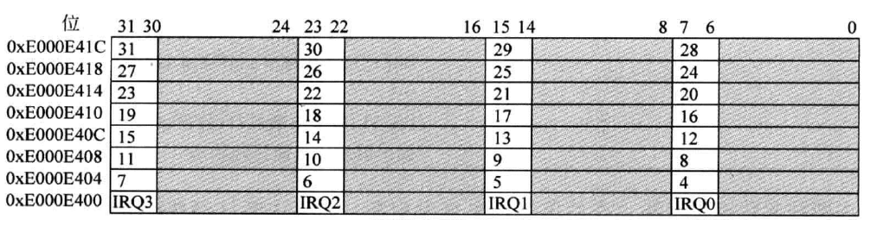
NVIC简介
嵌套中断向量控制器（NVIC）
中断结构包含4种优先级：0x00(高优先级)、0x40、0x80、0xc0(低优先级)
Notes:
ARM DesignStart Eval不仅仅提供了一个CortexM3的核，还有一套完整的CMSDK模块，以及以CMSDK为基础的样板工程。拿到这个DesignStart就有两个办法利用起来：1、直接在原样板工程上做扩展，不推荐，那么这个样板工程中的很多复杂的功能显得多余，要直接在样板工程上面魔改，就需要你完全清晰地掌握这个SoC的层次架构，这将消耗大量的精力去读源代码，传说中的“屎山”，这里不是说这个代码写得烂，而是代码封装层峦叠嶂，信号命名天花乱坠，全部阅读下来十分痛苦更别说完全掌握。2、就是以样板工程为参考，自己搭建一个精简版本的SoC，能跑，能工作，能为智能算法硬件提供基础，就OK，不要弄得那么花里胡哨，本末倒置。并且，大家搭建的SoC是非常明确的要跑在FPGA上的，那么就可以根据FPGA的特性，进行简单的优化，例如：全局的同步时钟（FPGA本身其时序性能就比ASIC设计的芯片更差，M3在普通的FPGA上，例如Cyclon5，A7上面，顶天了也就100M，那么做多时钟域的意义就不明显了，你的处理器的核心频率上不去，外设的频率也低不到哪里去，那就使用一个全局同步时钟，既简单又方便），On-Chip SRAM，FPGA内大量的BRAM，与一般片外SRAM不一样，这个BRAM支持Verilog语言里面的readmemh综合时的初始化，也就是说，这个BRAM即可以读写，也能在上电的时候自动赋值，就等于RAM+ROM(FLASH)，在指令段挂一个BRAM，既可以在调试时作为RAM，通过KEIL将代码下载进去，也可在最终版本的软件确定好后，用EDA工具重新综合一遍，你的软件代码会在FPGA初始化时一同写进BRAM里面，当作一个FLASH或者ROM使用，而不需要再用KEIL进行代码下载。

Slide 10
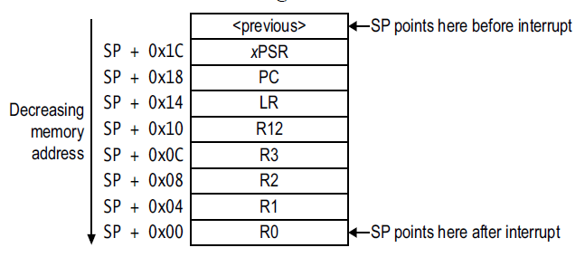
中断介绍
中断处理流程
根据ARMv6-M架构参考手册以及Cortex-M0用户手册，CPU中断处理过程如下：
CPU接收到中断信号（IRQ、NMI、Systick等等）；
将R0,R1,R2,R3,R12,LR,PC,xPSR寄存器入栈，如图所示；
根据中断信号查找中断向量表（对应汇编启动代码中的__Vector段），跳转至中断处理函数（ISR）；
中断处理函数执行完成后，利用链接寄存器返回，寄存器出栈，PC跳转。
Notes:
ARM DesignStart Eval不仅仅提供了一个CortexM3的核，还有一套完整的CMSDK模块，以及以CMSDK为基础的样板工程。拿到这个DesignStart就有两个办法利用起来：1、直接在原样板工程上做扩展，不推荐，那么这个样板工程中的很多复杂的功能显得多余，要直接在样板工程上面魔改，就需要你完全清晰地掌握这个SoC的层次架构，这将消耗大量的精力去读源代码，传说中的“屎山”，这里不是说这个代码写得烂，而是代码封装层峦叠嶂，信号命名天花乱坠，全部阅读下来十分痛苦更别说完全掌握。2、就是以样板工程为参考，自己搭建一个精简版本的SoC，能跑，能工作，能为智能算法硬件提供基础，就OK，不要弄得那么花里胡哨，本末倒置。并且，大家搭建的SoC是非常明确的要跑在FPGA上的，那么就可以根据FPGA的特性，进行简单的优化，例如：全局的同步时钟（FPGA本身其时序性能就比ASIC设计的芯片更差，M3在普通的FPGA上，例如Cyclon5，A7上面，顶天了也就100M，那么做多时钟域的意义就不明显了，你的处理器的核心频率上不去，外设的频率也低不到哪里去，那就使用一个全局同步时钟，既简单又方便），On-Chip SRAM，FPGA内大量的BRAM，与一般片外SRAM不一样，这个BRAM支持Verilog语言里面的readmemh综合时的初始化，也就是说，这个BRAM即可以读写，也能在上电的时候自动赋值，就等于RAM+ROM(FLASH)，在指令段挂一个BRAM，既可以在调试时作为RAM，通过KEIL将代码下载进去，也可在最终版本的软件确定好后，用EDA工具重新综合一遍，你的软件代码会在FPGA初始化时一同写进BRAM里面，当作一个FLASH或者ROM使用，而不需要再用KEIL进行代码下载。

Slide 11
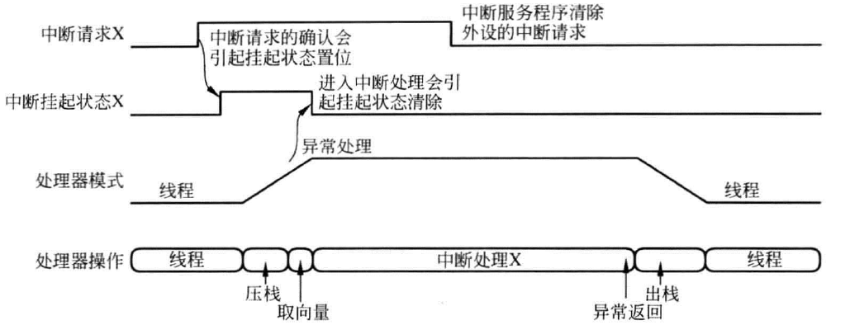
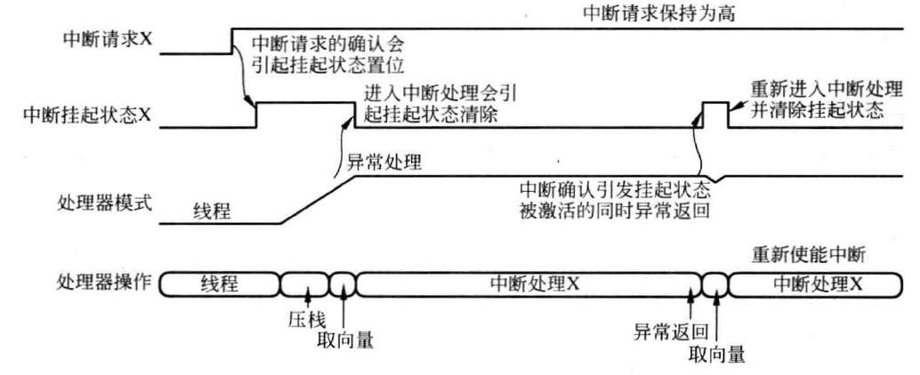
中断介绍
触发Cortex-M0的几种情况
电平触发的中断输入的两种情况
Notes:
ARM DesignStart Eval不仅仅提供了一个CortexM3的核，还有一套完整的CMSDK模块，以及以CMSDK为基础的样板工程。拿到这个DesignStart就有两个办法利用起来：1、直接在原样板工程上做扩展，不推荐，那么这个样板工程中的很多复杂的功能显得多余，要直接在样板工程上面魔改，就需要你完全清晰地掌握这个SoC的层次架构，这将消耗大量的精力去读源代码，传说中的“屎山”，这里不是说这个代码写得烂，而是代码封装层峦叠嶂，信号命名天花乱坠，全部阅读下来十分痛苦更别说完全掌握。2、就是以样板工程为参考，自己搭建一个精简版本的SoC，能跑，能工作，能为智能算法硬件提供基础，就OK，不要弄得那么花里胡哨，本末倒置。并且，大家搭建的SoC是非常明确的要跑在FPGA上的，那么就可以根据FPGA的特性，进行简单的优化，例如：全局的同步时钟（FPGA本身其时序性能就比ASIC设计的芯片更差，M3在普通的FPGA上，例如Cyclon5，A7上面，顶天了也就100M，那么做多时钟域的意义就不明显了，你的处理器的核心频率上不去，外设的频率也低不到哪里去，那就使用一个全局同步时钟，既简单又方便），On-Chip SRAM，FPGA内大量的BRAM，与一般片外SRAM不一样，这个BRAM支持Verilog语言里面的readmemh综合时的初始化，也就是说，这个BRAM即可以读写，也能在上电的时候自动赋值，就等于RAM+ROM(FLASH)，在指令段挂一个BRAM，既可以在调试时作为RAM，通过KEIL将代码下载进去，也可在最终版本的软件确定好后，用EDA工具重新综合一遍，你的软件代码会在FPGA初始化时一同写进BRAM里面，当作一个FLASH或者ROM使用，而不需要再用KEIL进行代码下载。

Slide 12
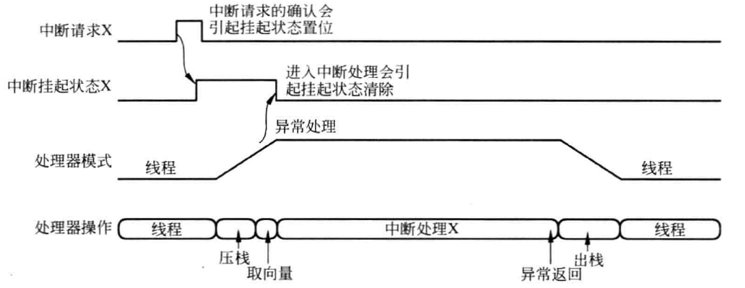
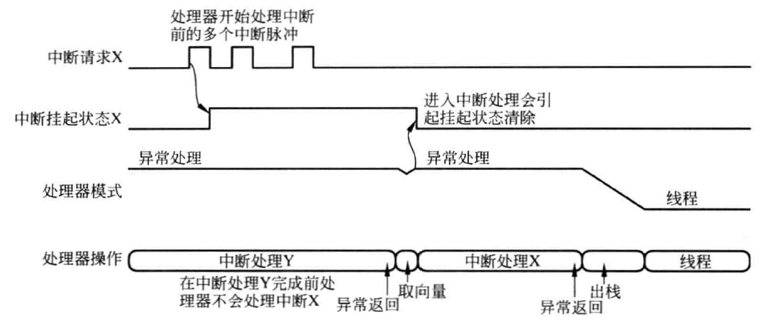
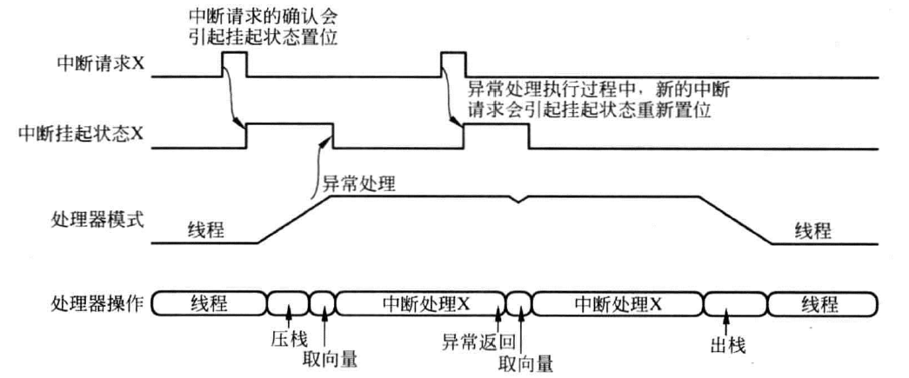
中断介绍
触发Cortex-M0的几种情况
脉冲触发的中断输入的三种情况
Notes:
ARM DesignStart Eval不仅仅提供了一个CortexM3的核，还有一套完整的CMSDK模块，以及以CMSDK为基础的样板工程。拿到这个DesignStart就有两个办法利用起来：1、直接在原样板工程上做扩展，不推荐，那么这个样板工程中的很多复杂的功能显得多余，要直接在样板工程上面魔改，就需要你完全清晰地掌握这个SoC的层次架构，这将消耗大量的精力去读源代码，传说中的“屎山”，这里不是说这个代码写得烂，而是代码封装层峦叠嶂，信号命名天花乱坠，全部阅读下来十分痛苦更别说完全掌握。2、就是以样板工程为参考，自己搭建一个精简版本的SoC，能跑，能工作，能为智能算法硬件提供基础，就OK，不要弄得那么花里胡哨，本末倒置。并且，大家搭建的SoC是非常明确的要跑在FPGA上的，那么就可以根据FPGA的特性，进行简单的优化，例如：全局的同步时钟（FPGA本身其时序性能就比ASIC设计的芯片更差，M3在普通的FPGA上，例如Cyclon5，A7上面，顶天了也就100M，那么做多时钟域的意义就不明显了，你的处理器的核心频率上不去，外设的频率也低不到哪里去，那就使用一个全局同步时钟，既简单又方便），On-Chip SRAM，FPGA内大量的BRAM，与一般片外SRAM不一样，这个BRAM支持Verilog语言里面的readmemh综合时的初始化，也就是说，这个BRAM即可以读写，也能在上电的时候自动赋值，就等于RAM+ROM(FLASH)，在指令段挂一个BRAM，既可以在调试时作为RAM，通过KEIL将代码下载进去，也可在最终版本的软件确定好后，用EDA工具重新综合一遍，你的软件代码会在FPGA初始化时一同写进BRAM里面，当作一个FLASH或者ROM使用，而不需要再用KEIL进行代码下载。

Slide 13
开发工具简介

Slide 14
开发工具
软件编译工具
Keil
调试工具
Keil
仿真工具
Modelsim
Vivado
综合/实现工具
Vivado
Quartus Prime
Notes:
本次培训的目的是教会大家如何使用CMSDK快速方便地把基于CortexM3的SoC搭建起来，并且跑起来。听过上个月黄乐天老师的直播课程的同学应该了解到，集创赛Arm杯的要求里面有两个基本要求：基于CortexM3的SoC+能够执行智能处理算法的硬件加速器，并且核心应该放在这个智能处理算法的硬件加速器上。今天，以及后面的一系列培训，就是要带着大家解决一些基本的工程问题，那么就是怎么快速地把SoC搭建起来跑起来，让大家的时间和精力主要放在核心的智能算法的硬件加速上，这也就是这次培训的核心观念—不要重复造轮子。

Slide 15
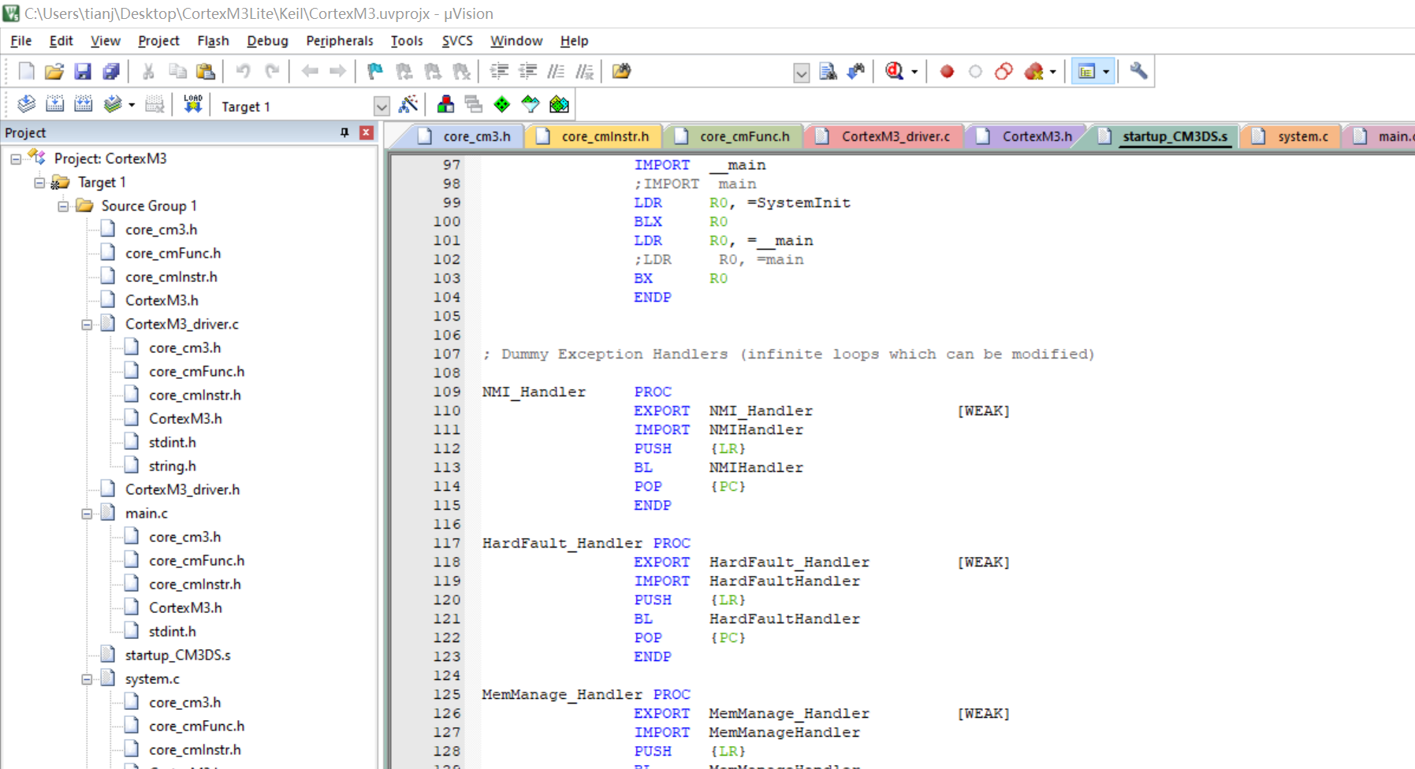
软件编译工具
Keil
Notes:
本次培训的目的是教会大家如何使用CMSDK快速方便地把基于CortexM3的SoC搭建起来，并且跑起来。听过上个月黄乐天老师的直播课程的同学应该了解到，集创赛Arm杯的要求里面有两个基本要求：基于CortexM3的SoC+能够执行智能处理算法的硬件加速器，并且核心应该放在这个智能处理算法的硬件加速器上。今天，以及后面的一系列培训，就是要带着大家解决一些基本的工程问题，那么就是怎么快速地把SoC搭建起来跑起来，让大家的时间和精力主要放在核心的智能算法的硬件加速上，这也就是这次培训的核心观念—不要重复造轮子。

Slide 16
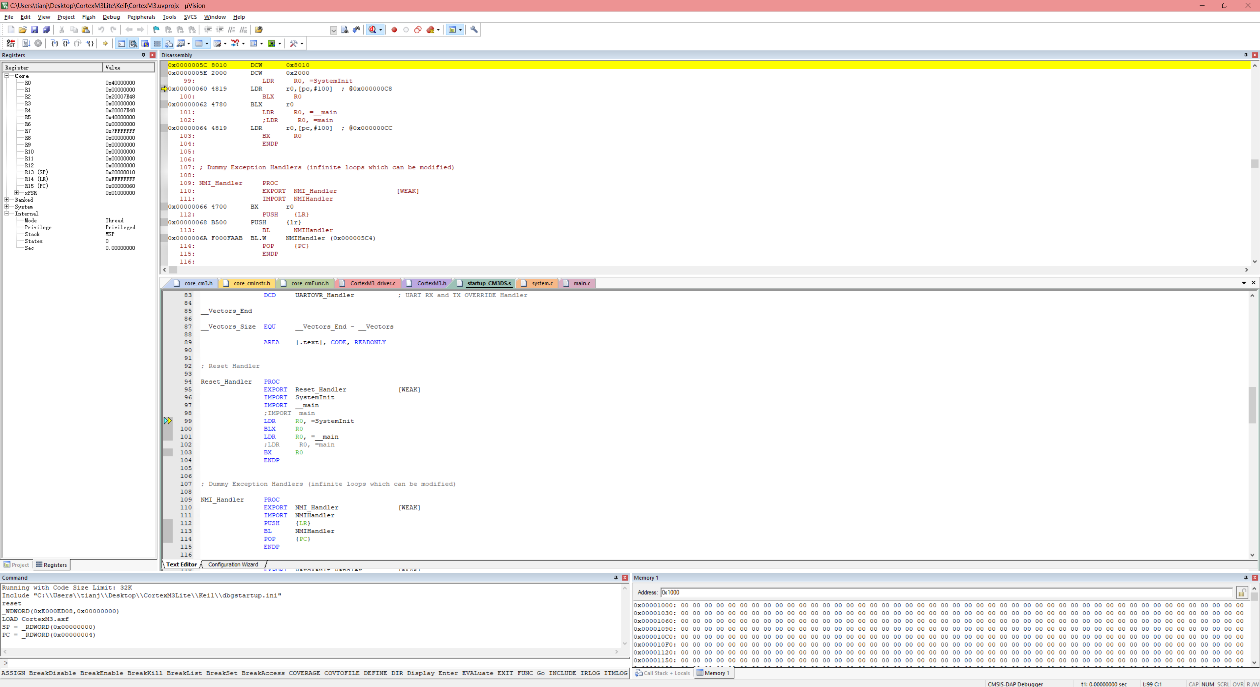
调试工具
Keil
Notes:
本次培训的目的是教会大家如何使用CMSDK快速方便地把基于CortexM3的SoC搭建起来，并且跑起来。听过上个月黄乐天老师的直播课程的同学应该了解到，集创赛Arm杯的要求里面有两个基本要求：基于CortexM3的SoC+能够执行智能处理算法的硬件加速器，并且核心应该放在这个智能处理算法的硬件加速器上。今天，以及后面的一系列培训，就是要带着大家解决一些基本的工程问题，那么就是怎么快速地把SoC搭建起来跑起来，让大家的时间和精力主要放在核心的智能算法的硬件加速上，这也就是这次培训的核心观念—不要重复造轮子。

Slide 17
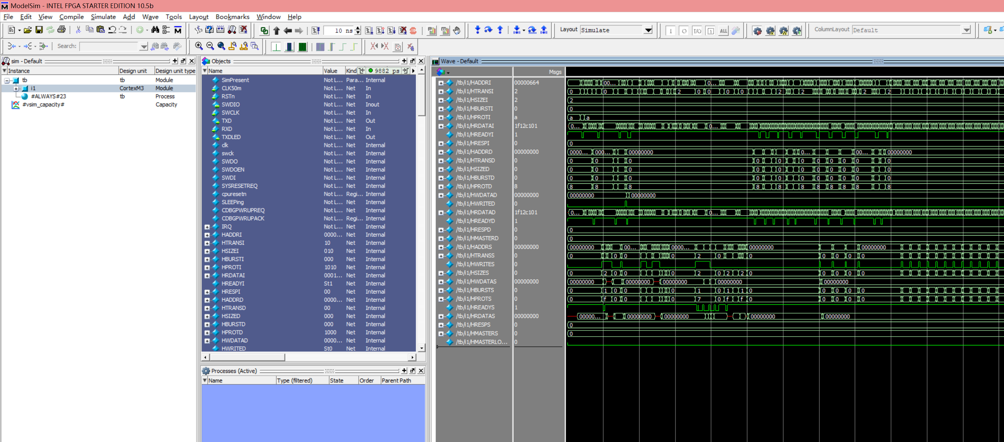
仿真工具
Modelsim – INTEL FPGA Starter Edition 10.5b
Notes:
本次培训的目的是教会大家如何使用CMSDK快速方便地把基于CortexM3的SoC搭建起来，并且跑起来。听过上个月黄乐天老师的直播课程的同学应该了解到，集创赛Arm杯的要求里面有两个基本要求：基于CortexM3的SoC+能够执行智能处理算法的硬件加速器，并且核心应该放在这个智能处理算法的硬件加速器上。今天，以及后面的一系列培训，就是要带着大家解决一些基本的工程问题，那么就是怎么快速地把SoC搭建起来跑起来，让大家的时间和精力主要放在核心的智能算法的硬件加速上，这也就是这次培训的核心观念—不要重复造轮子。

Slide 18
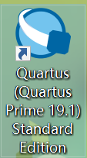
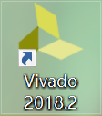
综合/实现工具
使用Quartus Prime还是Vivado取决于你的板子
使用哪个版本的软件取决于你的FPGA型号
Quartus Prime 1x.x Lite
Vivado 2018.x
Notes:
本次培训的目的是教会大家如何使用CMSDK快速方便地把基于CortexM3的SoC搭建起来，并且跑起来。听过上个月黄乐天老师的直播课程的同学应该了解到，集创赛Arm杯的要求里面有两个基本要求：基于CortexM3的SoC+能够执行智能处理算法的硬件加速器，并且核心应该放在这个智能处理算法的硬件加速器上。今天，以及后面的一系列培训，就是要带着大家解决一些基本的工程问题，那么就是怎么快速地把SoC搭建起来跑起来，让大家的时间和精力主要放在核心的智能算法的硬件加速上，这也就是这次培训的核心观念—不要重复造轮子。

Slide 19
按键IP集成

Slide 20
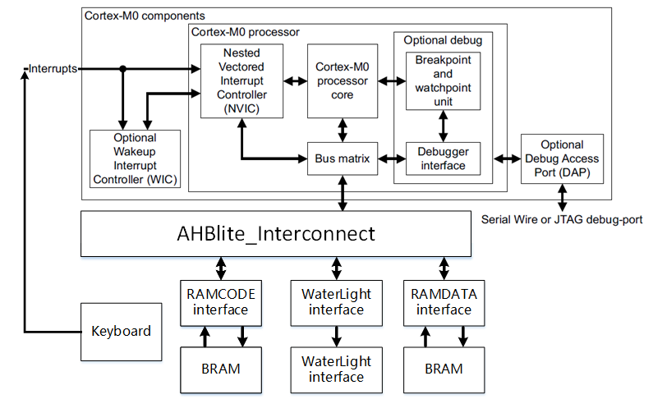
本次实验实现的SoC
本次实验实现的SoC
Notes:
本次培训的目的是教会大家如何使用CMSDK快速方便地把基于CortexM3的SoC搭建起来，并且跑起来。听过上个月黄乐天老师的直播课程的同学应该了解到，集创赛Arm杯的要求里面有两个基本要求：基于CortexM3的SoC+能够执行智能处理算法的硬件加速器，并且核心应该放在这个智能处理算法的硬件加速器上。今天，以及后面的一系列培训，就是要带着大家解决一些基本的工程问题，那么就是怎么快速地把SoC搭建起来跑起来，让大家的时间和精力主要放在核心的智能算法的硬件加速上，这也就是这次培训的核心观念—不要重复造轮子。

Slide 21
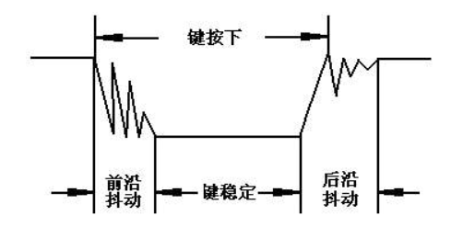
按键驱动原理
独立按键
按键驱动流程：
检测到按键按下（即检测到有效电平）
消抖，即等待检测到的电平稳定，再检测电平（常用方法：延迟法、连续有效法）
输出按键有效脉冲
Notes:
本次培训的目的是教会大家如何使用CMSDK快速方便地把基于CortexM3的SoC搭建起来，并且跑起来。听过上个月黄乐天老师的直播课程的同学应该了解到，集创赛Arm杯的要求里面有两个基本要求：基于CortexM3的SoC+能够执行智能处理算法的硬件加速器，并且核心应该放在这个智能处理算法的硬件加速器上。今天，以及后面的一系列培训，就是要带着大家解决一些基本的工程问题，那么就是怎么快速地把SoC搭建起来跑起来，让大家的时间和精力主要放在核心的智能算法的硬件加速上，这也就是这次培训的核心观念—不要重复造轮子。

Slide 22
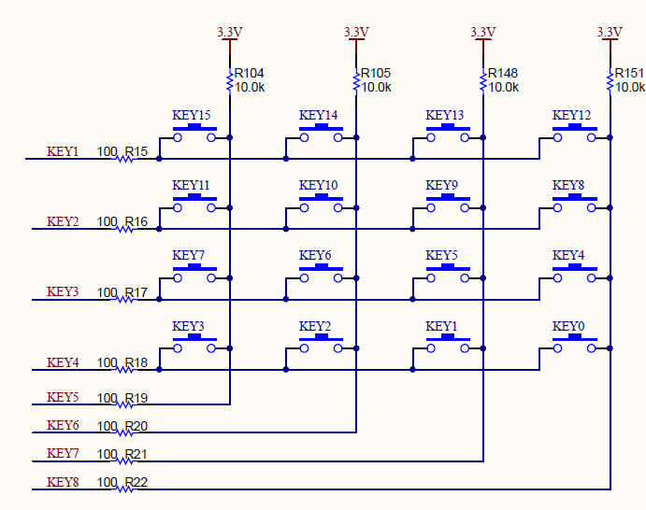
按键驱动原理
矩阵键盘
将矩阵键盘改成独立按键使用：
行信号只有一行有效
列信号正常检测
Notes:
本次培训的目的是教会大家如何使用CMSDK快速方便地把基于CortexM3的SoC搭建起来，并且跑起来。听过上个月黄乐天老师的直播课程的同学应该了解到，集创赛Arm杯的要求里面有两个基本要求：基于CortexM3的SoC+能够执行智能处理算法的硬件加速器，并且核心应该放在这个智能处理算法的硬件加速器上。今天，以及后面的一系列培训，就是要带着大家解决一些基本的工程问题，那么就是怎么快速地把SoC搭建起来跑起来，让大家的时间和精力主要放在核心的智能算法的硬件加速上，这也就是这次培训的核心观念—不要重复造轮子。

Slide 23
将按键IP的输出信号接入到IRQ中
assign row = 4'b1110;
wire [3:0] key_interrupt;
Keyboard kb(
.HCLK(clk),
.HRESETn(RSTn),
.col(col),
.key_interrupt(key_interrupt)
);
wire [31:0] IRQ;
/*Connect the IRQ with keyboard*/
assign IRQ = {28'b0,key_interrupt};
Notes:
本次培训的目的是教会大家如何使用CMSDK快速方便地把基于CortexM3的SoC搭建起来，并且跑起来。听过上个月黄乐天老师的直播课程的同学应该了解到，集创赛Arm杯的要求里面有两个基本要求：基于CortexM3的SoC+能够执行智能处理算法的硬件加速器，并且核心应该放在这个智能处理算法的硬件加速器上。今天，以及后面的一系列培训，就是要带着大家解决一些基本的工程问题，那么就是怎么快速地把SoC搭建起来跑起来，让大家的时间和精力主要放在核心的智能算法的硬件加速上，这也就是这次培训的核心观念—不要重复造轮子。

Slide 24
C语言编程与中断服务函数设计

Slide 25
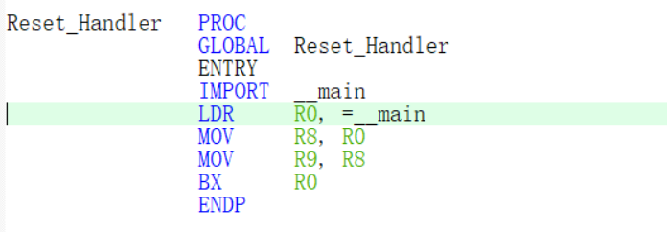
Keil编写外设驱动软件
C语言编程
Notes:
本次培训的目的是教会大家如何使用CMSDK快速方便地把基于CortexM3的SoC搭建起来，并且跑起来。听过上个月黄乐天老师的直播课程的同学应该了解到，集创赛Arm杯的要求里面有两个基本要求：基于CortexM3的SoC+能够执行智能处理算法的硬件加速器，并且核心应该放在这个智能处理算法的硬件加速器上。今天，以及后面的一系列培训，就是要带着大家解决一些基本的工程问题，那么就是怎么快速地把SoC搭建起来跑起来，让大家的时间和精力主要放在核心的智能算法的硬件加速上，这也就是这次培训的核心观念—不要重复造轮子。

Slide 26
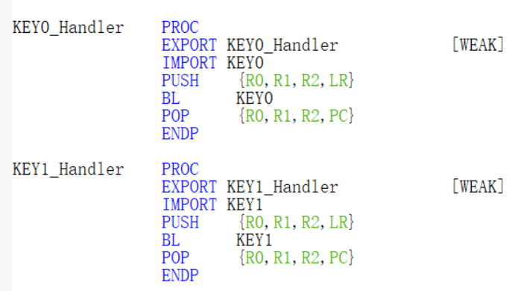
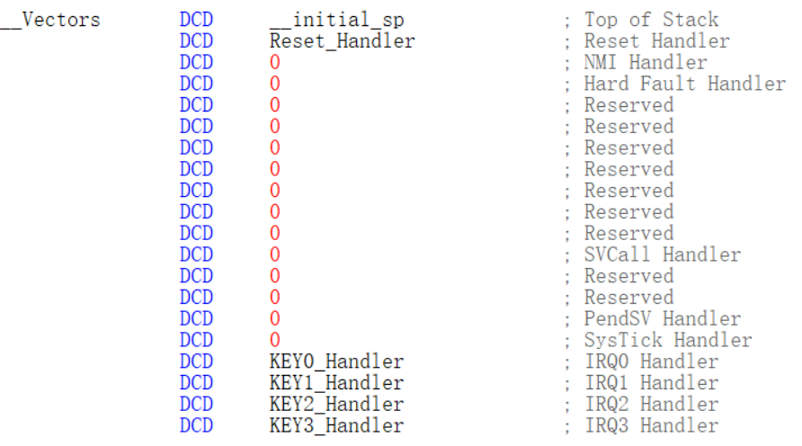
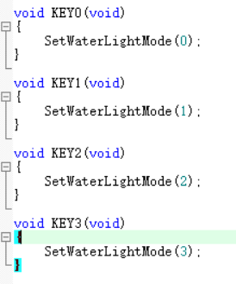
Keil编写外设驱动软件
C语言编程
Notes:
本次培训的目的是教会大家如何使用CMSDK快速方便地把基于CortexM3的SoC搭建起来，并且跑起来。听过上个月黄乐天老师的直播课程的同学应该了解到，集创赛Arm杯的要求里面有两个基本要求：基于CortexM3的SoC+能够执行智能处理算法的硬件加速器，并且核心应该放在这个智能处理算法的硬件加速器上。今天，以及后面的一系列培训，就是要带着大家解决一些基本的工程问题，那么就是怎么快速地把SoC搭建起来跑起来，让大家的时间和精力主要放在核心的智能算法的硬件加速上，这也就是这次培训的核心观念—不要重复造轮子。

Slide 27
Keil编写外设驱动软件
外设驱动的C语言程序
//INTERRUPT DEF
#define NVIC_CTRL_ADDR (*(volatile unsigned *)0xe000e100)
//WATERLIGHT DEF
typedef struct{
volatile uint32_t Waterlight_MODE;
volatile uint32_t Waterlight_SPEED;
}WaterLightType;
#define WaterLight_BASE 0x40000000
#define WaterLight ((WaterLightType *)WaterLight_BASE)
//0X40000000 WaterLight MODE
//0x40000004 WaterLight SPEED
Notes:
本次培训的目的是教会大家如何使用CMSDK快速方便地把基于CortexM3的SoC搭建起来，并且跑起来。听过上个月黄乐天老师的直播课程的同学应该了解到，集创赛Arm杯的要求里面有两个基本要求：基于CortexM3的SoC+能够执行智能处理算法的硬件加速器，并且核心应该放在这个智能处理算法的硬件加速器上。今天，以及后面的一系列培训，就是要带着大家解决一些基本的工程问题，那么就是怎么快速地把SoC搭建起来跑起来，让大家的时间和精力主要放在核心的智能算法的硬件加速上，这也就是这次培训的核心观念—不要重复造轮子。

Slide 28
Modelsim仿真
见ModelSim界面和testbench文件
Notes:
本次培训的目的是教会大家如何使用CMSDK快速方便地把基于CortexM3的SoC搭建起来，并且跑起来。听过上个月黄乐天老师的直播课程的同学应该了解到，集创赛Arm杯的要求里面有两个基本要求：基于CortexM3的SoC+能够执行智能处理算法的硬件加速器，并且核心应该放在这个智能处理算法的硬件加速器上。今天，以及后面的一系列培训，就是要带着大家解决一些基本的工程问题，那么就是怎么快速地把SoC搭建起来跑起来，让大家的时间和精力主要放在核心的智能算法的硬件加速上，这也就是这次培训的核心观念—不要重复造轮子。

Slide 29
使用开发板验证IP工程
见VIVADO界面
Notes:
本次培训的目的是教会大家如何使用CMSDK快速方便地把基于CortexM3的SoC搭建起来，并且跑起来。听过上个月黄乐天老师的直播课程的同学应该了解到，集创赛Arm杯的要求里面有两个基本要求：基于CortexM3的SoC+能够执行智能处理算法的硬件加速器，并且核心应该放在这个智能处理算法的硬件加速器上。今天，以及后面的一系列培训，就是要带着大家解决一些基本的工程问题，那么就是怎么快速地把SoC搭建起来跑起来，让大家的时间和精力主要放在核心的智能算法的硬件加速上，这也就是这次培训的核心观念—不要重复造轮子。

Slide 30
GPIO驱动按键

Slide 31
硬件准备
Notes:
本次培训的目的是教会大家如何使用CMSDK快速方便地把基于CortexM3的SoC搭建起来，并且跑起来。听过上个月黄乐天老师的直播课程的同学应该了解到，集创赛Arm杯的要求里面有两个基本要求：基于CortexM3的SoC+能够执行智能处理算法的硬件加速器，并且核心应该放在这个智能处理算法的硬件加速器上。今天，以及后面的一系列培训，就是要带着大家解决一些基本的工程问题，那么就是怎么快速地把SoC搭建起来跑起来，让大家的时间和精力主要放在核心的智能算法的硬件加速上，这也就是这次培训的核心观念—不要重复造轮子。

Slide 32
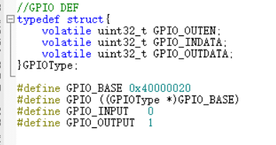
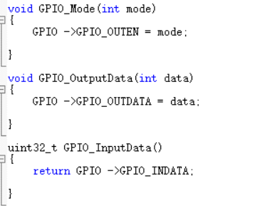
软件准备
根据SoC系统，模仿刚才介绍的硬件流水灯驱动编程方式，编写GPIO模块的驱动
Notes:
本次培训的目的是教会大家如何使用CMSDK快速方便地把基于CortexM3的SoC搭建起来，并且跑起来。听过上个月黄乐天老师的直播课程的同学应该了解到，集创赛Arm杯的要求里面有两个基本要求：基于CortexM3的SoC+能够执行智能处理算法的硬件加速器，并且核心应该放在这个智能处理算法的硬件加速器上。今天，以及后面的一系列培训，就是要带着大家解决一些基本的工程问题，那么就是怎么快速地把SoC搭建起来跑起来，让大家的时间和精力主要放在核心的智能算法的硬件加速上，这也就是这次培训的核心观念—不要重复造轮子。

Slide 33
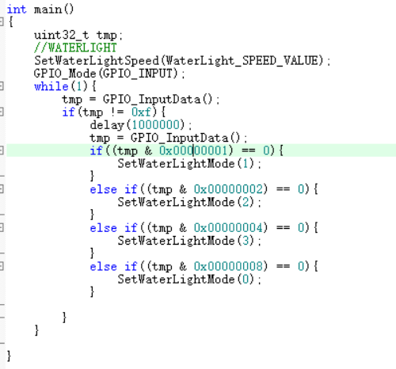
软件准备
2. 根据按键驱动的编写原理，编写按键驱动程序
Notes:
本次培训的目的是教会大家如何使用CMSDK快速方便地把基于CortexM3的SoC搭建起来，并且跑起来。听过上个月黄乐天老师的直播课程的同学应该了解到，集创赛Arm杯的要求里面有两个基本要求：基于CortexM3的SoC+能够执行智能处理算法的硬件加速器，并且核心应该放在这个智能处理算法的硬件加速器上。今天，以及后面的一系列培训，就是要带着大家解决一些基本的工程问题，那么就是怎么快速地把SoC搭建起来跑起来，让大家的时间和精力主要放在核心的智能算法的硬件加速上，这也就是这次培训的核心观念—不要重复造轮子。

Slide 34
Thank you!

